Slide 1



数据链路层

Slide 2
应用程序
网络应用程序
（HTTP、DNS、DHCP）
网络应用程序
（HTTP、DNS、DHCP）
应用程序
应用程序通过调用Socket库来委托协议栈工作
Socket库
Socket库
协议栈
协议栈
操作系统
TCP
（需要连接）
UDP
（不需要连接）
TCP和UDP接受应用层的委托负责收发数据
TCP
（需要连接）
UDP
（不需要连接）
操作系统
IP
（发送数据包、路由）
IP
（发送数据包、路由）
ICMP
IP协议控制数据包的收发操作
ICMP
ARP
ARP
驱动程序
驱动程序
网卡驱动程序
（控制网卡）
网卡驱动程序负责控制网卡硬件
网卡驱动程序
（控制网卡）
硬件
物理硬件网卡
（数模、模数转换、编码）
网卡对网线中的信号执行发送和接收操作
物理硬件网卡
（数模、模数转换、编码）
硬件
好的，发给你
我要访问网站
服务器
客户端

Slide 3
为什么需要MAC地址
IP 首部中的接收方 IP 地址表示网络包的目的地，通过这个地址可以判断要将包发到哪里。以太网在判断网络包目的地时和 TCP/IP 的方式不同，必须采用相匹配的方式才能在以太网中将包发往目的地，此时要用到MAC 帧首部。
主干网线
收发器
地址不匹配则丢弃
地址匹配则接收
Notes:
以太网是一种为多台计算机能够彼此自由和廉价地相互通信而设计的通信技术，它的原型如图所示。从图上不难看出，这种网络的本质其实就是一根网线。图上还有一种叫作收发器的小设备，它的功能只是将不同网线之间的信号连接起来而已。因此，当一台计算机发送信号时，信号就会通过网线流过整个网络，最终到达所有的设备。
如同待在一个大房间里，任何一个人说话，所有人都能够听到，同样地，这种网络中任何一台设备发送的信号所有设备都能接收到。不过，我们无法判断一个信号到底是发给谁的，因此需要在信号的开头加上接收者的信息，也就是地址。这样一来就能够判断信号的接收者了，与接收者地址匹配的设备就接收这个包，其他的设备则丢弃这个包，这样我们的包就送到指定设备。

Slide 4

应用程序
协议栈
网卡驱动
扩展总线接口
网卡
缓冲区
用于临时保存要收发的包的内存空间
ROM
MAC
控制冲突检测、重发等以太网收发操作的部分
存放
MAC地址
连接互联网
PHY (MAU)
发送和接收信号的电路
集线器/交换机
发送用信号线
接收用信号线
RJ-45接口
连接网线的插座
发送
LAN
网线
接收
Notes:
网络层的数据报只是存放在内存中的一串数字信息，无法直接发送给对方。因此需要将数字信息转换为电信号或光信号，才能在电缆或光缆上传输，这才是真正的数据发送过程。
负责执行这一操作的是网卡，网卡无法单独工作，要控制网卡还需要网卡驱动程序。网卡的ROM中保存着全球唯一的MAC地址，这是生产网卡时写入的。网卡中保存的MAC地址会由网卡驱动程序读取并分配给MAC模块。
网卡驱动从网络层获取数据报之后，会将其复制到网卡内的缓冲区中，然后向MAC模块发出发送包的命令。MAC模块将包从缓冲区取出，并在开头加上首部和起始帧分界符，在末尾加上用于检测错误的帧校验序列FCS。如果要通过电缆发送数据，就需要用电信号来表达数字信息，此时需要让0和1两种比特分别对应特定的电压。
网卡中的 PHY（MAU）模块负责将包转换成电信号，信号通过 RJ-45 接口进入双绞线。PHY（MAU）：以太网有多重派生方式，每种方式中信号收发模块的名称都不一样。现在 100 Mbit/s 以上的以太网中叫作 PHY（物理层装置），以前低速方式中则叫作 MAU（介质连接单元）。以太网信号的本质是正负变化的电压，可以认为网卡的 PHY（MAU）模块就是一个从正负两个信号端子输出信号的电路。
MAC模块从前导码开始将数字信息按每个比特转换成电信号，然后由物理层装置PHY模块将其转换为可在网线上传输的格式发送出去。

Slide 5
网络层 vs. 数据链路层
网络层提供端到端的数据传输，而数据链路层提供的是节点到节点的传输。数据链路层负责确保数据的透明可靠传输和管理网络资源，还支持多种网络拓扑结构和安全措施，为网络层的正常运行提供了畅通无阻的基本条件。
提供可靠的数据传输服务
提供节点到节点的数据传输服务
提供网络拓扑结构的支持
提供网络安全保障
管理数据链路连接
Notes:
数据链路层最基本的功能是向该层用户提供透明的和可靠的数据传送基本服务。透明性是指该层上传输的数据的内容、格式及编码没有限制，也没有必要解释信息结构的意义；可靠性是指解决传输中信息丢失、干扰信息及顺序不正确等问题。
网络层提供端到端的数据传输，而数据链路层提供的是节点到节点的传输。数据链路层负责确保数据的透明可靠传输和管理网络资源，还支持多种网络拓扑结构和安全措施，为网络层的正常运行提供了畅通无阻的基本条件。
提供可靠的数据传输服务：通过使用各种协议和技术来确保数据的可靠传输，使用流量控制和拥塞控制技术来确保数据在网络中的传输速度和质量，避免数据丢失和损坏，从而提高数据传输的可靠性和稳定性。
提供节点到节点的数据传输服务：网络层可以实现端到端的数据传输，但是在实际的网络通信中，数据通常需要在不同的节点之间传输。如在局域网中，数据需要从一个计算机传输到另一个计算机，而这些计算机之间的通信是通过数据链路层来实现的。
提供网络拓扑结构的支持：可以支持不同的网络拓扑结构，有助于在不同的网络环境中实现数据传输。
提供网络安全保障：可以提供网络安全保障，如使用 MAC地址来识别不同的计算机，并通过访问控制列表(ACL)来限制不同计算机之间的通信。
管理数据链路连接：在数据传输过程中，负责建立和维护数据链路连接，以及在通信结束后释放数据链路连接。

Slide 6
物理线路 vs. 数据链路
物理线路通常是指实际的一段物理电路，用于连接两个传输设备或一台计算机与一个传输设备。
在两台计算机之间传输数据，除了需要一条物理线路及相应的传输设备之外，还需要协议来控制数据在线路上的传输，以保证数据传输过程的正确性。实现这些协议的硬件、软件与物理线路共同构成了数据链路。
Notes:
物理线路与数据链路的含义是不同的。在通信技术中，常用“线路”这个术语来描述一条点-点的电路段(circuit segment)或物理电路(physical circuit)。根据定义的描述，一条线路的中间没有任何交换结点。因此，线路通常是指实际的一段物理电路，它用于连接两个传输设备，或者是一台计算机与一个传输设备。 数据链路的概念有着更深层次的意义。如果在两台计算机之间传输数据，除了需要一条物理线路及相应的传输设备之外，还需要协议来控制数据在线路上的传输，以保证数据传输过程的正确性。实现这些协议的硬件、软件与物理线路共同构成了数据链路(data link)。图中给出了物理线路与数据链路的关系。

Slide 7
数据链路层的主要功能
链路管理
数据链路的建立、维持和释放称为链路管理。
帧同步
接收方能从接收的比特序列中正确判断出一帧的开始与结束位。
流量控制
通信双方需要协调数据发送与接收速率是否匹配。
差错控制
将有差错的物理线路变成无差错的数据链路。
透明传输
当传输数据中出现控制字符时，必须防止接收方将数据内容误认为是控制信息，这就是帧传输“透明性”问题。
Notes:
数据链路层介于物理层与网络层之间。设立数据链路层的目的是将物理层有差错的物理线路，变成对于网络层来说无差错的数据链路。由于数据链路层的存在，网络层并不知道物理层采用的传输介质，以及在传输技术上的差异。数据链路层为网络层提供的服务是：正确传输网络层数据，为网络层屏蔽物理层实现的差异。数据链路层的主要功能包括如下内容：
(1)链路管理 数据链路的建立、维持和释放称为链路管理。在传输数据之前，通信双方需要交换一些必要的信息，以便建立一条数据链路。在传输数据的过程中，通信双方需要维持这条链路的通畅。在传输数据完毕后，通信双方需要释放这条链路。 (2)帧同步 数据链路层的数据传输单元通常称为帧(frame)。物理层的比特序列按数据链路层协议的规定被封装成帧来传输。帧同步是指接收方能从接收的比特序列中正确判断出一帧的开始与结束位。 (3)流量控制 通信双方需要协调数据发送与接收速率是否匹配。发送方以自己的速率来发送数据，接收方也以自己的速率来接收数据，这些数据通常先放在缓存中等待处理。如果数据链路拥塞或接收方不能及时接收，则发送方需要控制自己的发送速率。 (4)差错控制 数据链路层的主要功能是将有差错的物理线路变成无差错的数据链路。由于计算机之间通信一般要求有极低的误码率，而仅靠传输介质是达不到误码率要求的，因此数据链路层协议必须能实现差错控制功能。 (5)透明传输 当传输数据中出现控制字符时，就必须采取适当的处理措施，防止接收方将数据内容误认为是控制信息。例如，一帧的开始与结束是用固定的帧定界符“01111110”限定，则在数据内容中不能出现该比特序列。但是，任何一帧封装的数据无法保证不出现该比特序列，这就是帧传输“透明性”问题。

Slide 8
第十章
检错与纠错

Slide 9
传输差错的产生过程
误码率是指二进制比特在数据传输中出错的概率，是衡量数据传输系统在正常工作状态下传输可靠性的参数。
Notes:
接收数据与发送数据不一致的现象称为传输差错(简称差错)。差错的产生是不可避免的，我们应分析差错产生原因与类型，研究发现与纠正差错的方法(即差错控制方法)。图中给出了传输差错产生的过程。当数据从发送方发送经过信道时，由于信道总有一定的噪声存在，因此信号到达接收方时是信号叠加噪声。接收方在采样时需要判断信号电平。如果信号叠加噪声在电平判决时出错，则说明出现传输错误。
误码率是指二进制比特在数据传输中出错的概率，是衡量数据传输系统在正常工作状态下传输可靠性的参数。对于实际的数据传输系统，并非误码率越低就越好，要根据实际传输要求提出误码率要求。传输速率一定时，要求的误码率越低，设备的复杂性越高，造价也越高。

Slide 10
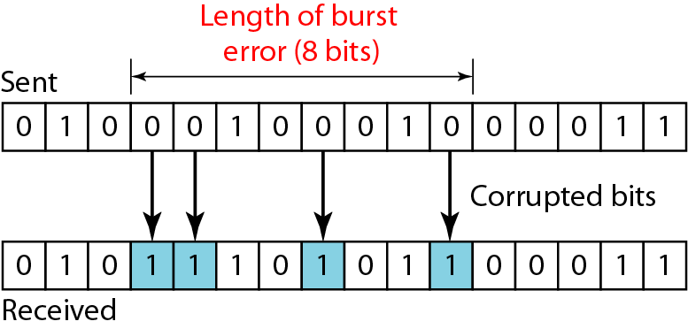
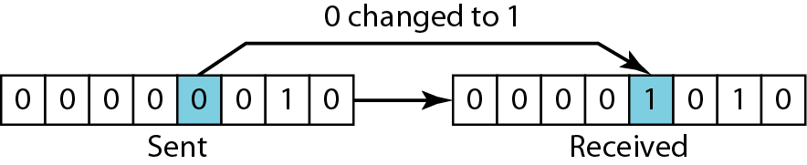
10.1 相关概念
Figure 10.1 单个位差错（Single-bit error）
Figure 10.2 突发性差错（Burst error of length 8）

Slide 11
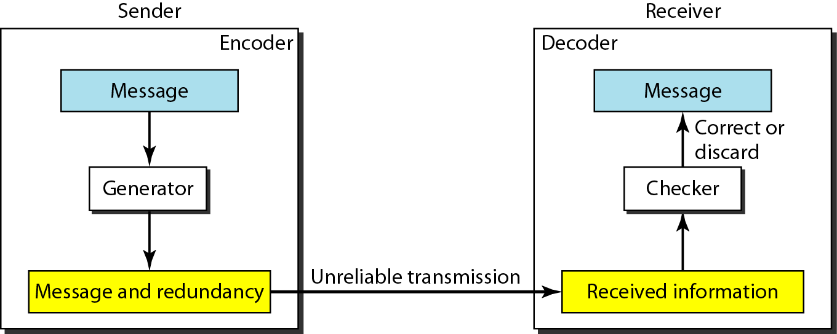
为了检测或纠正差错，需要发送除了数据外的额外（冗余）位。
检错：是否发生错误
纠错：哪里发生错误（前向纠错和重传）
Figure 10.3 编码器和译码器的结构

Slide 12
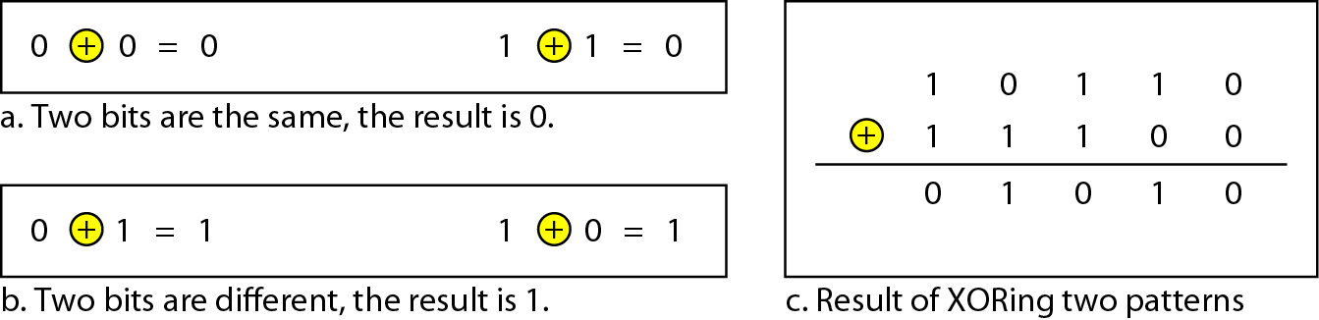
使用有限范围的正整数，其上限称为模数N。在模N运算中，只使用 0到 N-1 的整数。
Figure 10.4 模 2运算和异或运算关系

Slide 13
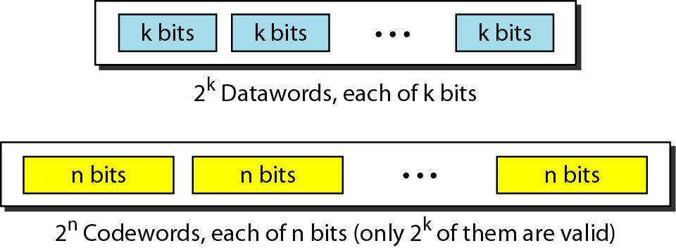
10.2 块编码
在块编码中，把报文划分成块，每块有 k 位，称为数据字，并增加 r 个冗余位使其长度变为 n = k + r，形成 n 位的块称为码字。
Figure 10.5 数据字和码字

Slide 14
Table 4.2 4B/5B 编码
Data Sequence | Encoded Sequence | Control Sequence | Encoded Sequence
0000 | 11110 | Q (Quiet) | 00000
0001 | 01001 | I (Idle) | 11111
0010 | 10100 | H (Halt) | 00100
0011 | 10101 | J (Start delimiter) | 11000
0100 | 01010 | K (Start delimiter) | 10001
0101 | 01011 | T (End delilmiter) | 01101
0110 | 01110 | S (Set) | 11001
0111 | 01111 | R (Reset) | 00111
1000 | 10010
1001 | 10011
1010 | 10110
1011 | 10111
1100 | 11010
1101 | 11011
1110 | 11100
1111 | 11101

Slide 15
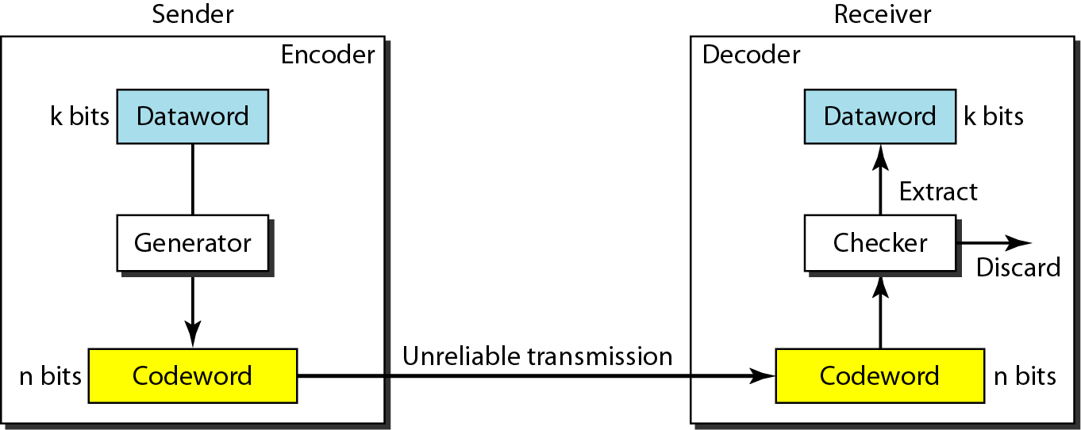
差错检测
差错检测的前提是：
接收方有（或能找到）有效码字的列表
原来码字已改变成无效的码字
如果码字在传输中被破坏，但接收到的码字仍然是一个有效的码字，差错则无法被检测到。
Figure 10.6 块编码的差错检测过程

Slide 16
例10.2 只能检测 1 比特检错码的例子。假设 k = 2，n = 3，发送方把 01 编码成 011 发送给接收方。
接收方收到 011。这是有效码字，接收方提取出数据字 01。
码字在传输中被破坏，接收方收到 111，是无效码字，丢弃。
码字在传输中被破坏，接收方收到 000，是有效码字。差错无法被检测到。
Datawords | Codewords
00 | 000
01 | 011
10 | 101
11 | 110
检错码是为某些类型的差错而设计的，因此只能检测这些类型的差错，其它类型的差错则无法检测到。

Slide 17
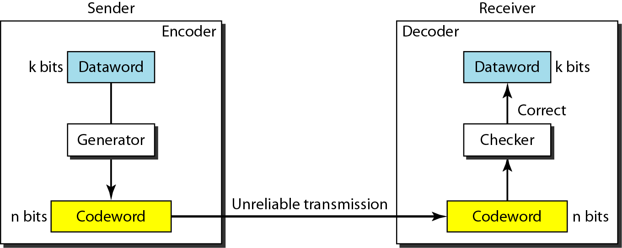
差错纠正
检错是接收方只需知道接收到的码字是无效的，但纠错时接收方需要知道发送的原来码字，因此纠错比检错更复杂，需要更多冗余位。
Figure 10.7 纠错码的编码器和译码器的结构

Slide 18
例10.3 只能纠正1比特错误的纠错码例子。假设数据字是01，生成码字01011。这个码字在传输中被破坏，接收方收到 01001。
检错：码字不在表中，说明发生了差错。
纠错：假定只有 1 位被破坏。用 01011代替 01001，根据表格找到原来数据。
Datawords | Codewords
00 | 00000
01 | 01011
10 | 10101
11 | 11110

Slide 19

汉明距离
汉明距离：是差错编码的核心概念，两个相同长度字的汉明距离是对应位不同的数量，用 d (x, y) (总是大于0) 表示，可通过两个字异或后 1 的个数来计算。
$$d\left(x,y\right)=\sum_{i=0}^{n−1}{x_{i}⊕y_{i}}$$
最小汉明距离：在一个码组集合中，任意两个编码之间汉明距离的最小值称为这个码组的最小汉明距离。
问题：最小汉明距离和码组抗干扰能力有关吗？

Slide 20
例10.5 求下表编码方案的最小汉明距离。
Datawords | Codewords
00 | 000
01 | 011
10 | 101
11 | 110
计算所有的汉明距离：
d (000, 011) = 2 d (000, 101) = 2 d (000, 110) = 2
d (011, 101) = 2 d (011, 110) = 2 d (101, 110) = 2
得到 d_{min} = 2。

Slide 21
例10.6 求下表编码方案的最小汉明距离。
Datawords | Codewords
00 | 00000
01 | 01011
10 | 10101
11 | 11110
计算所有的汉明距离：
d (00000, 01011) = 3 d (00000, 10101) = 3 d (00000, 11110) = 4
d (01011, 10101) = 4 d (01011, 11110) = 3 d (10101, 11110) = 3
得到 d_{min} = 3。

Slide 22
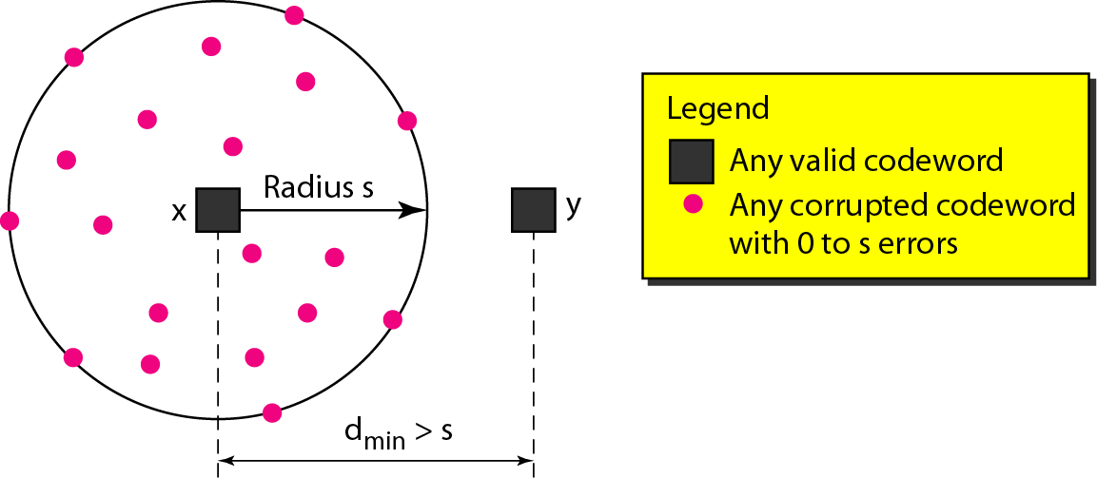
接收到的码字和发送的码字之间的汉明距离是传输中被破坏的位数，为了保证检测出最多 s 个错误，块编码中最小汉明距离一定是 d_{min} = s + 1。
Figure 10.8 差错检测中 d_{min}的几何意义
Notes:
设有两个汉明距离为 d 的码字 x 和 y，如果 x 出现了 s 个错误，则 x 变成了以 x 为圆心，s 为半径的球体表面的码字。为了准确地分辨出这些码字是 x 而不是 y，x 误码后球面上的点与 y 至少应该有一位的距离（如果 y 处于 x 的球面上或在球面内部则会判断 y 是 x 的错误码），即 x 与 y 之间的最小距离 d ≥ s + 1 。

Slide 23
例10.7 下表编码方案的最小汉明距离为 2，所以只能检测单比特错误。
Datawords | Codewords
00 | 000
01 | 011
10 | 101
11 | 110
例10.8 下表编码方案的最小汉明距离为3，所以最多能检测 2 比特差错。
Datawords | Codewords
00 | 00000
01 | 01011
10 | 10101
11 | 11110

Slide 24
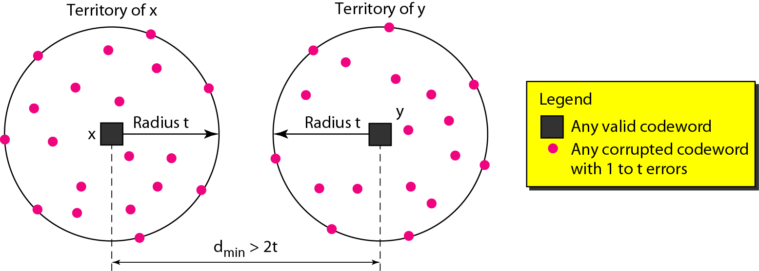
为了保证最多能纠正 t 个差错，块编码中的最小汉明距离是 d_{min} = 2t + 1。
Figure 10.9 差错纠正中 d_{min}的几何意义
Notes:
设有码字 x 和 y，如果 x 出现了 t 个错误，y 也出现了 t 个错误，则 x 码变成以 x 为圆心，t 为半径的球面上的码字；y 码变成以 y 为圆心，t 为半径的球面上的码字。为了在出现 t 个错误之后仍能分辨出这个码字到底是属于 x 的错码还是属于 y 的错码，x 、y为球心的两个球面应该不相交，即d ≥ 2t + 1。

Slide 25
例10.9 d_{min} = 4 的编码方案，检错和纠错能力分别是多少？
这个方案最多检测到 3个差错 (s = 3)，但是它只能纠正 1个差错。即如果这个编码用于纠错，它的部分能力被浪费了。
纠错码需要的最小距离是奇数 (3, 5, 7, . . . )。

Slide 26
10.3 线性块编码
在线性块编码中，任两个有效码字的异或（即模二加）生成另一个有效码字。几乎所有块编码都属于线性块编码的子集。
线性块编码的最小汉明距离为：具有最少 1 的个数的非 0 有效码字中 1 的个数。

Slide 27
非零码字 1 的个数分别是 2，2和 2，所以最小汉明距离是 d_{min} = 2。
Datawords | Codewords
00 | 000
01 | 011
10 | 101
11 | 110
非零码字的 1 的个数分别是 3，3和 4，所以得到 d_{min} = 3。
Datawords | Codewords
00 | 00000
01 | 01011
10 | 10101
11 | 11110

Slide 28
简单奇偶校验编码
奇偶校验（Parity Check）根据被传输的一组二进制代码数位中“1”的个数是奇数或偶数来进行校验，使用奇偶校验位使这组代码中“1”的个数为奇数或偶数。简单奇偶校验码是 n = k + 1，且 d_{min} = 2 的单比特检错编码。
Table 10.3 简单的奇偶校验码 C(5, 4)
Datawords | Codewords | Datawords | Codewords
0000 | 00000 | 1000 | 10001
0001 | 00011 | 1001 | 10010
0010 | 00101 | 1010 | 10100
0011 | 00110 | 1011 | 10111
0100 | 01001 | 1100 | 11000
0101 | 01010 | 1101 | 11011
0110 | 01100 | 1110 | 11101
0111 | 01111 | 1111 | 11110
思考：如果让你编程，如何生成奇偶校验的校验位？

Slide 29
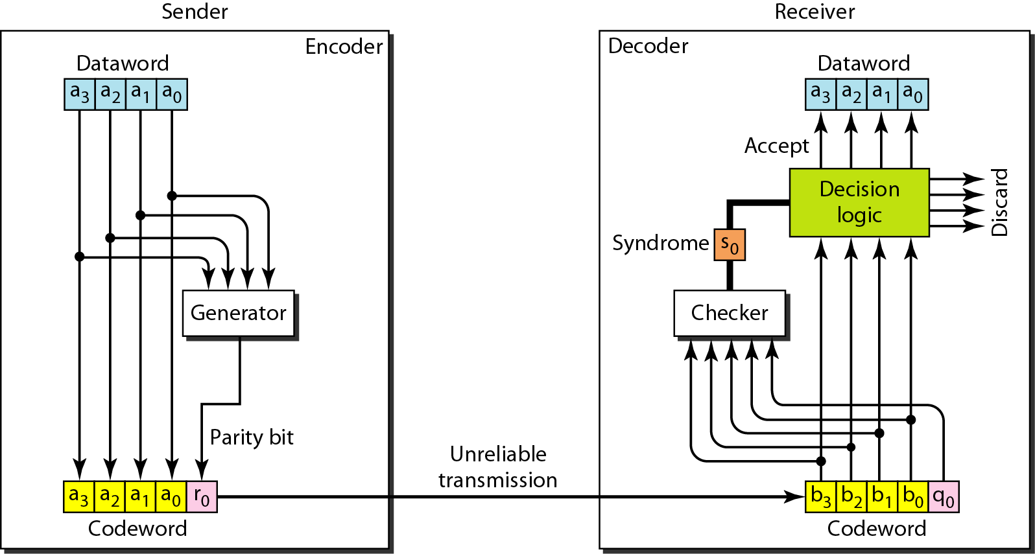
Figure 10.10 奇偶校验码的编码器和译码器 （模二加运算）

Slide 30
例10.12 假设发送方发送数据字1011，生成码字 10111。
没有差错 —— 正确生成数据字
单个位差错 —— 不生成数据字，发现差错
两个位差错 —— 生成错误数据字，未发现差错
三个位差错 —— 不生成数据字，发现差错
…….
简单奇偶校验码能检出奇数个差错

Slide 31
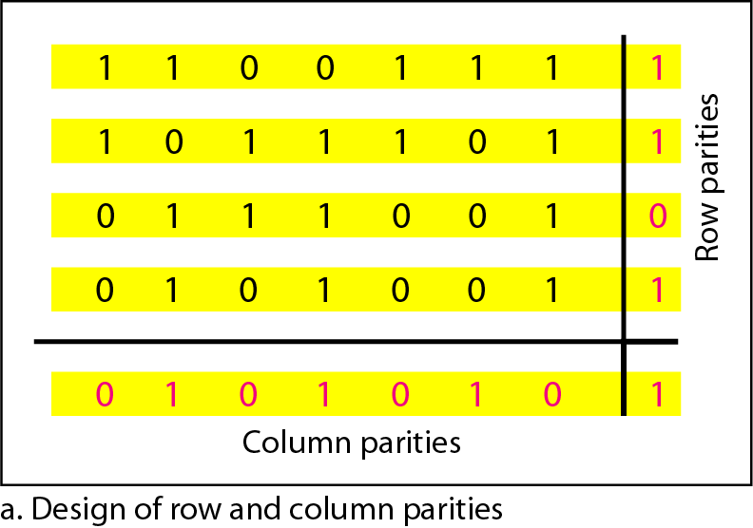
两维奇偶校验编码
普通奇偶校验方式检错能力有限，因而产生了二维奇偶校验。所有比特被划分为 i 行 j 列，对每行每列计算奇偶值，产生的 i + j + 1 个奇偶比特构成了链路层帧的差错检测比特。
Figure 10.11 两维奇偶校验编码设计

Slide 32
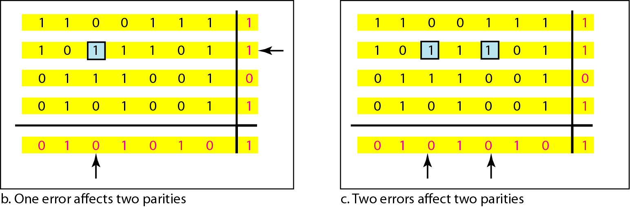
at least
Figure 10.11 两维奇偶校验

Slide 33
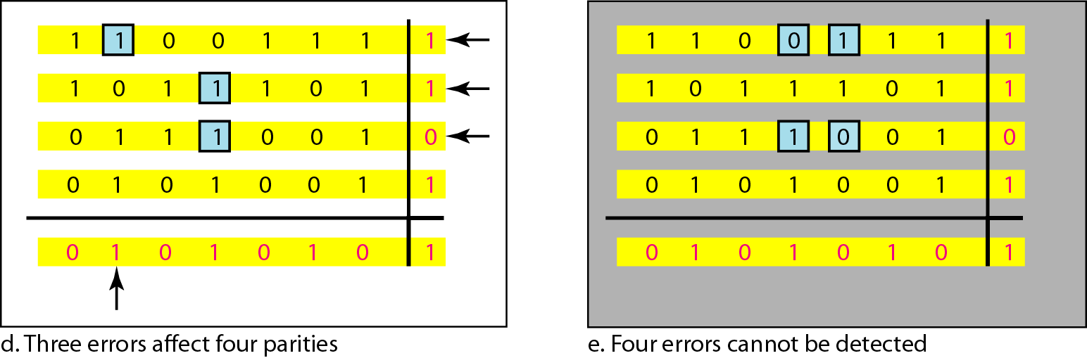
Figure 10.11 两维奇偶校验
at least affect two parities
sometimes may be detected
两维奇偶校验能检测出所有3位或3位以下的错误（因为此时至少在某一行或某一列上有一位错）、奇数位错以及很大一部分偶数位错。

Slide 34
汉明编码
讨论最小汉明距离为 d_{min} = 3 的汉明码，它最多能检测出 2 位差错和最多纠正 1 位差错。选择 m ≥ 3 的整数，则码字长 n、数据字长 k 和校验位 r 的关系为
n = 2^{m} − 1, k = n – m , r = m
Table 10.4 汉明码 C(7, 4)
m = 3，n = 7，k = 4 ➔ C(7, 4)

Slide 35
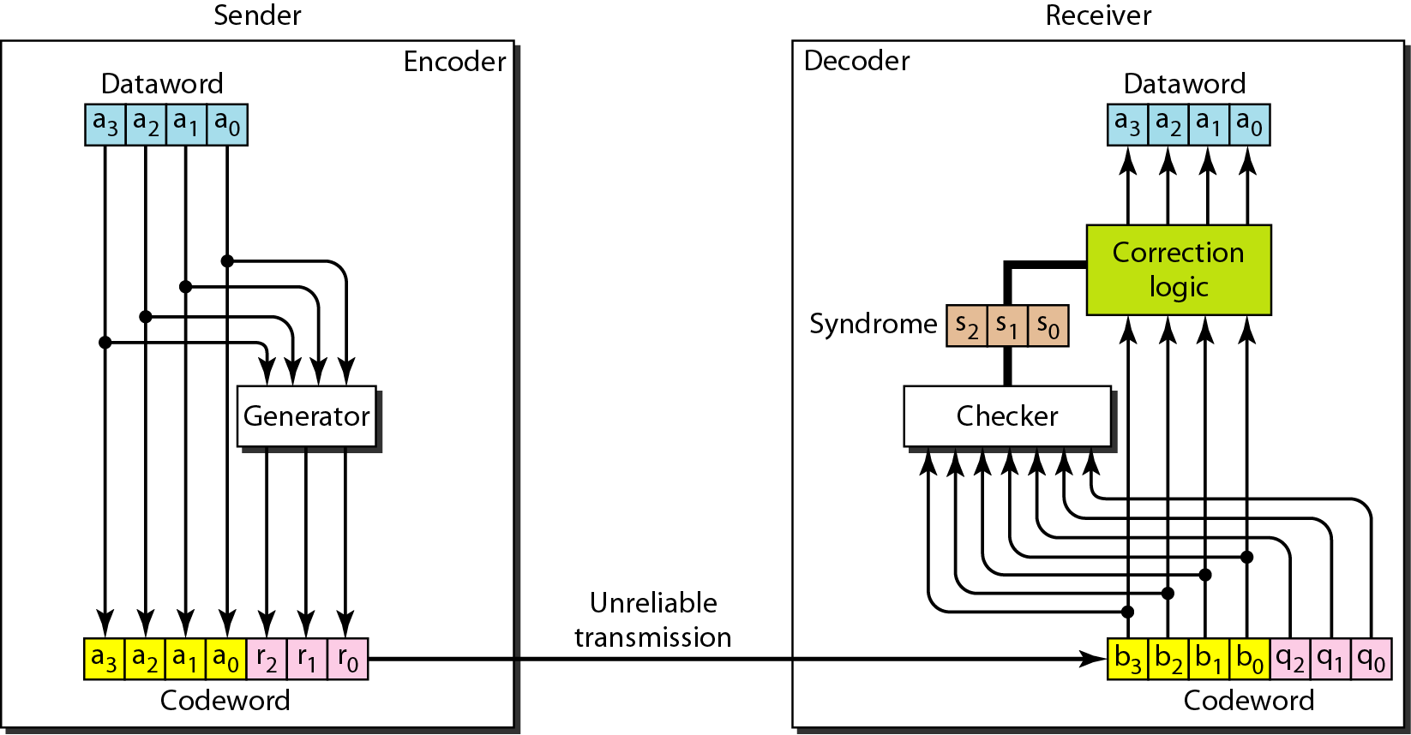
s₀ = b₂+b₁+b₀+q₀
s₁ = b₃+b₂+b₁+q₁
s₂ = b₁+b₀+b₃+q₂
r₀ = a₂+a₁+a₀
r₁ = a₃+a₂+a₁
r₂ = a₁+a₀+a₃
Figure 10.12 汉明码的编码器和解码器的结构 （冗余位也是模2运算）

Slide 36
Table 10.5 译码器纠错逻辑分析器的逻辑判定
Syndrome | 000 | 001 | 010 | 011 | 100 | 101 | 110 | 111
Error | None | q₀ | q₁ | b₂ | q₂ | b₀ | b₃ | b₁
生成器不关心无差错或奇偶位的差错
校正子的值是每个比特值的组合
s₂ = b₁+b₀+b₃+q₂
s₁ = b₃+b₂+b₁+q₁
s₀ = b₂+b₁+b₀+q₀

Slide 37
例10.13 跟踪 3 个数据字从发送端到目的端的路径。
数据字 0100 变成码字 0100011，接收到码字 0100011。
校正子是 000（无差错），最后数据字是 0100。
数据字 0111 变成码字 0111001，接收到码字 0011001。
校正子是 011，b₂ 发生差错，反转后得到数据字 0111。
数据字 1101 变成码字 1101000，接收到码字 0001000。 校正子是101，b₀ 发生差错，反转后得到数据字 0000，是错误的数据字。说明此编码检测不到两个差错。
Syndrome | 000 | 001 | 010 | 011 | 100 | 101 | 110 | 111
Error | None | q₀ | q₁ | b₂ | q₂ | b₀ | b₃ | b₁

Slide 38
例10.14 若数据字至少为 7 比特，计算满足这个条件的 n 和 k。
解：要求 k = n − m ≥7，或者 2^{m} − 1 − m≥7。
如果 m = 3, 则 n = 2³ − 1，k = 7 − 3 = 4，不符合。
如果 m = 4，则 n = 2⁴ − 1 = 15，k = 15 − 4 = 11，满足条件。
因此编码是 C(15, 11)。

Slide 39
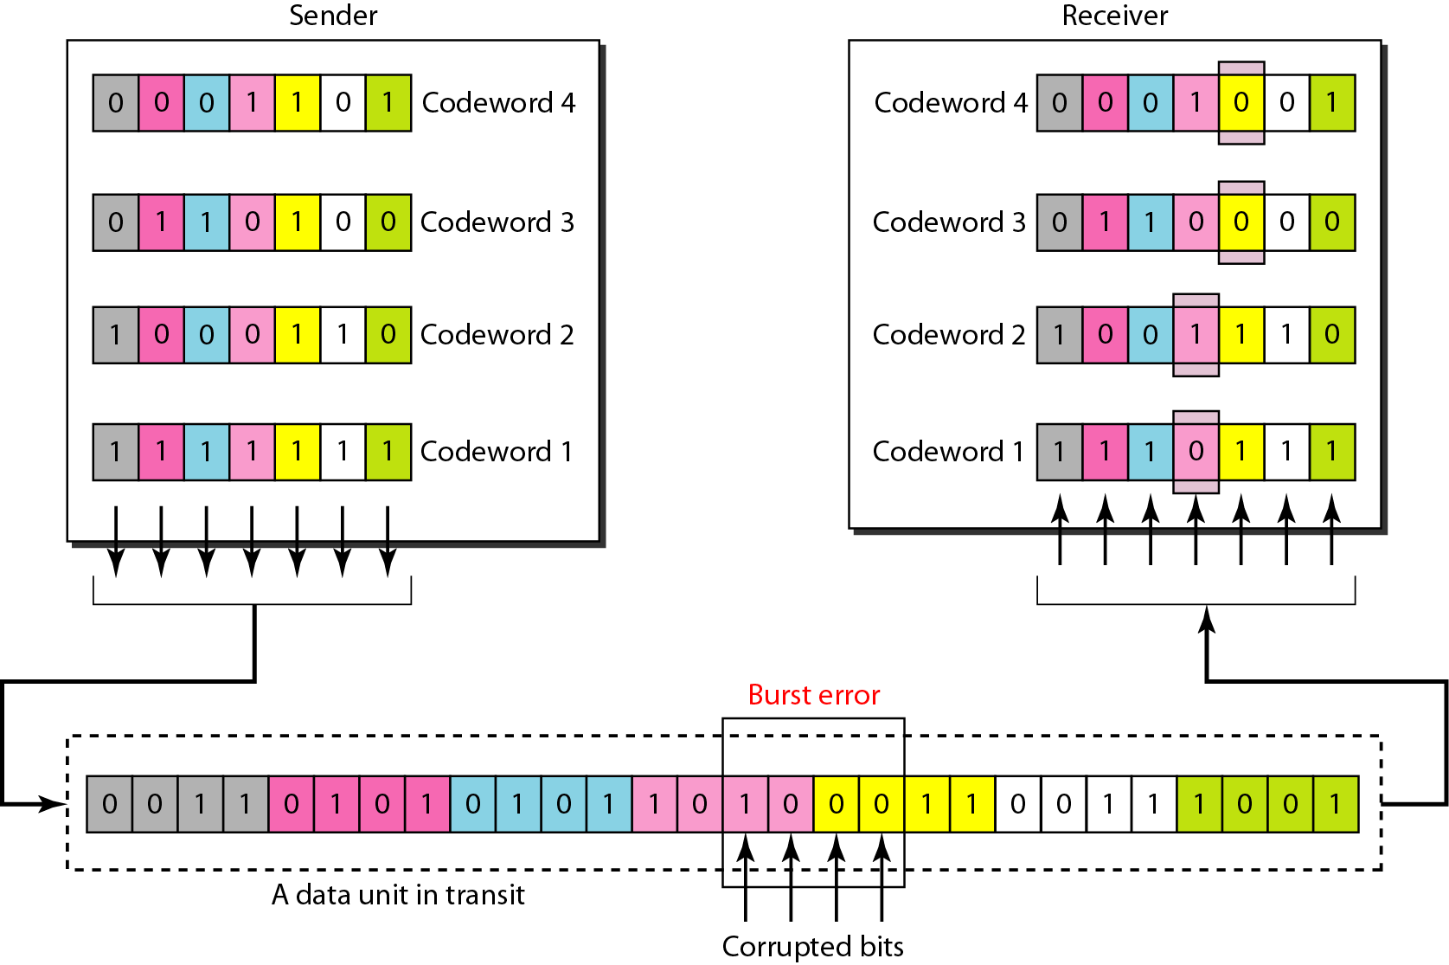
Figure 10.13 汉明码提高突发纠错能力

Slide 40
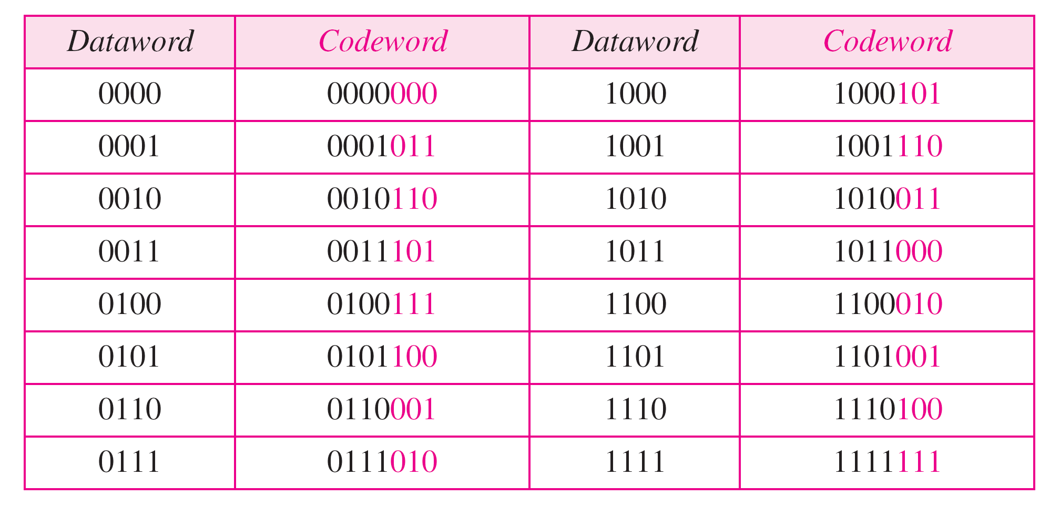
10.4 循环码
循环码是一种特殊的线性块编码，如果码字循环移位（旋转），其结果是另一个循环码字。
Table 10.6 C (7, 4) 的循环冗余校验码 CRC

Slide 41
循环冗余校验CRC
循环冗余校验（Cyclic Redundancy Check, CRC）生成的数字在传输或者存储之前计算出来并且附加到数据后面，然后接收方进行检验确定数据是否发生变化。计算过程为：
k 位数据字，右边加上 n – k 位 0，变成 n 位码字后传给生成器；
生成器用长度为 n – k +1 的除数（常称为生成多项式，简称生成子、生成器）去除生成的 n 位码字（模 2 除法）；
除法的商被丢弃，n – k 位余数加到数据字上生成要传输的码字。
校验器用相同的除数去除接收到的码字，得到的余数是 n – k 位校正子；
如果校正子全 0，码字最左边 k 位被接收为数据字，否则丢弃。

Slide 42
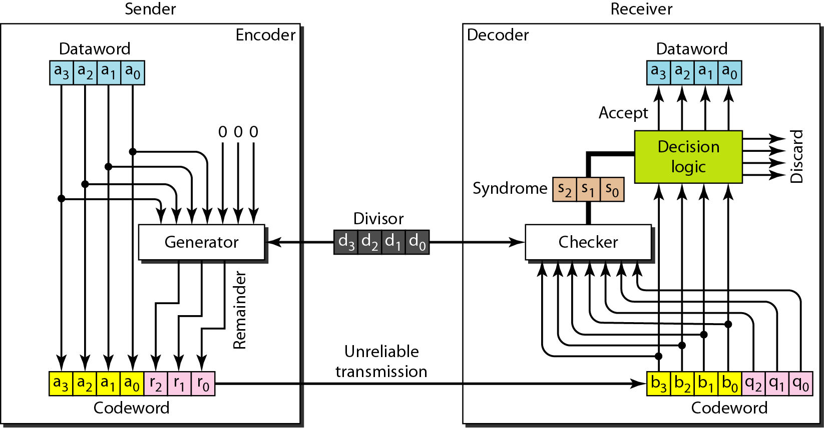
长度为 n-k+1
Figure 10.14 CRC 编码器和译码器

Slide 43
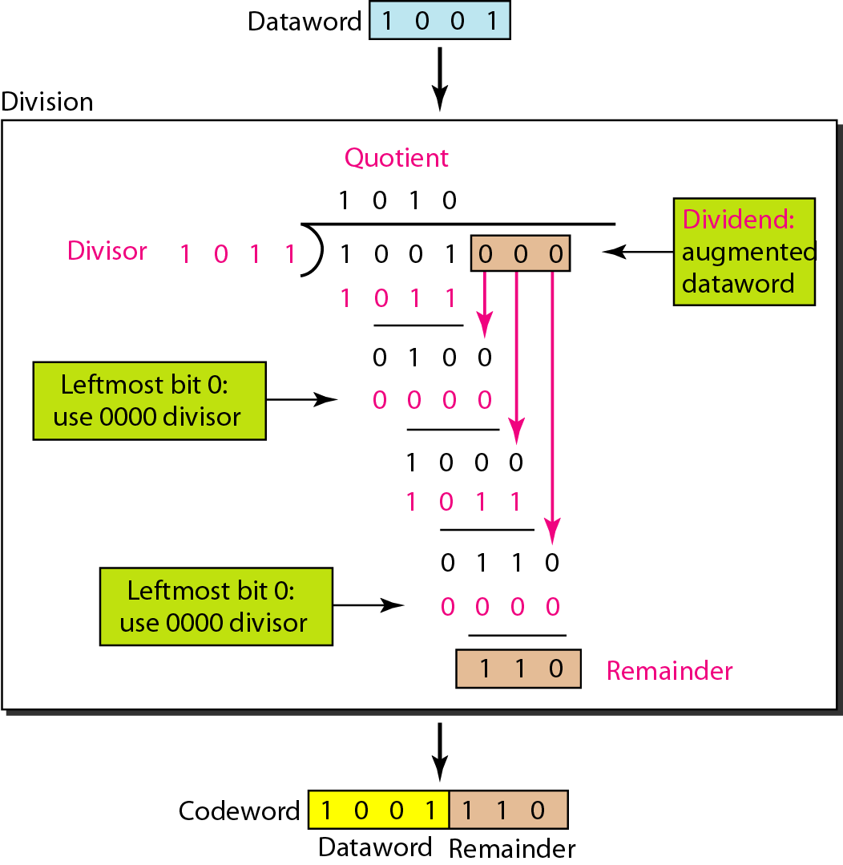
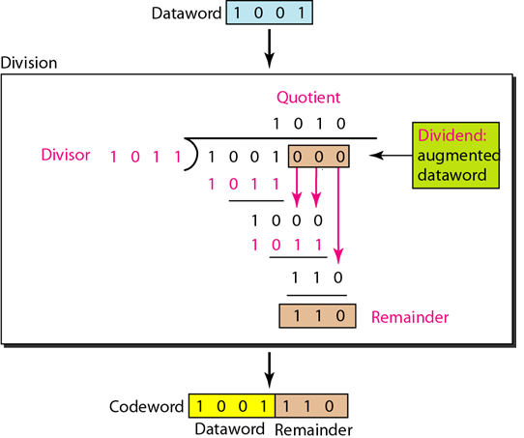
Figure 10.15 CRC编码器中的除法（模2运算）

Slide 44
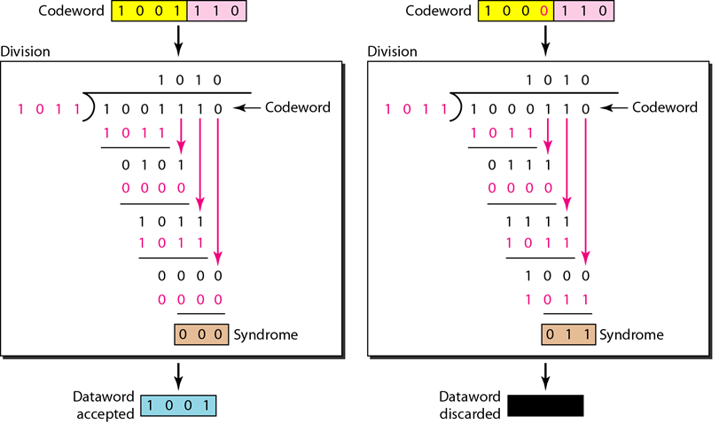
Figure 10.16 CRC的译码器中的除法（除尽和除不尽）

Slide 45
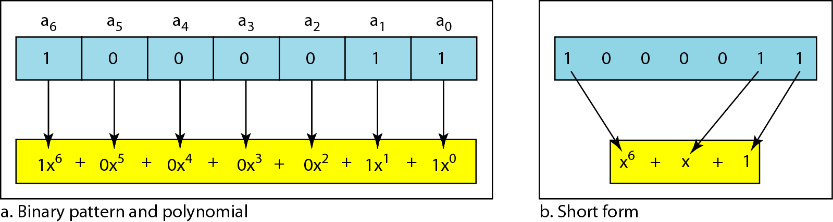
若干个 0 和 1 组成的模式可以表示为以 0 和 1 为系数的多项式。幂次表示位所在的位置，系数表示位的值。
加减法：加和减相同，加减相同幂次项的系数，是删除相同项，保留不同项。
乘除法：幂次相加减。
多项式乘除：乘法是每项分别相乘，最后删除相同项，除法同二进制除法。
移位：左移 m 位表示在右边加上 m 个0，每项乘以 x^{m}，右移 m 位表示删除右边 m 位，每项除以 x^{m}，没有负幂次。
Figure 10.21 用多项式表示二进制字

Slide 46
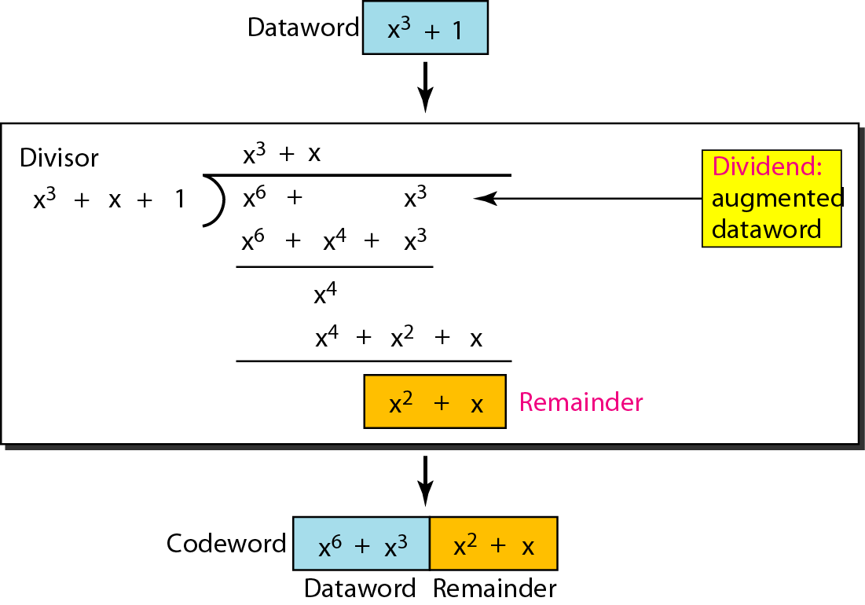
计算：假设生成多项式为
G(x) = x³ + x + 1
消息多项式为
M(x) = x³ + x² + 1
则 CRC 编码后的码字是什么？
Figure 10.22 使用多项式的CRC除法

Slide 47
CRC性能分析
如果校正子 s(x) ≠ 0，说明有一位或多位被破坏；
如果 s(x) = 0，可能没有位被破坏，或者有一些位被破坏，但是译码器无法检测到（超出检错能力）。
如果数据字为 d(x)，码字为 c(x)，生成多项式为 g(x)，校正子为 s(x)，差错为 e(x)，则
循环码中，有些可以被生成多项式 g(x) 整除的差错无法被捕捉到（发生的概率极小）。

Slide 48
单个位差错
单个位差错 e(x) = x^{i}，e(x) 不被 g(x) 整除时可检测出单个位差错。若生成多项式至少有两项，且 x⁰ 的系数是 1，则可检出所有单比特错误。
例10.15 下面三个生成多项式的纠错能力如何？
a. x + 1 b. x³ c. 1
a. 任何 x^{i} 都不能被 x + 1整除，因此可以捕捉到所有单个位差错。
b. 如果 i ≥ 3，即被破坏的位在第 4 位或更高位，x^{i} 可以被 g(x) 整除，则接收方认为没有差错，因此只能捕捉到在第 1 到第 3 位的单个位差错。
c. i 的所有值都可使 x^{i} 被 g(x) 整除，因此无法捕捉到任何单个位差错，g(x) 是无用的。

Slide 49
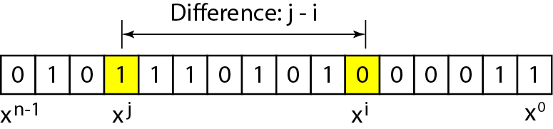
两个独立的单个位差错
两个独立的单个位差错可表示为
e(x) = x^{i}+ x ^{j} = x^{i} (x ^{j - i} +1) = x^{i} (x^{t} +1)
若生成多项式 g(x) 不能整除 x^{t} + 1（t 在 1 和 n - 1 之间），那么所有独立的双比特错误都能被检测到。
Figure 10.23 使用多项式表示的两个独立的单个位差错

Slide 50
突发性差错
突发性差错可表示为
如果生成多项式能检测到单个差错，则不能整除 x^{i}，因此只讨论（x ^{j-i} + ··· +1）/（ x ^{r} + ··· +1 ）的余数：
如果 j – i < r，余数不会为0，记作 j – i = L-1，即 L< r +1或 L ≤ r，所有长度小于或等于 r 的突发性差错都能被检测到。
如果 j – i = r 或 L = r+1，校正子为0，被检测到的概率是1 – (1/2) ^{r–1}，某些情况中差错无法被检测到（少见）。
如果 j – i > r 或 L > r+1，校正子为0，被检测到的概率是1 – (1/2) ^{r}，某些情况中差错无法被检测到（少见）。

Slide 51
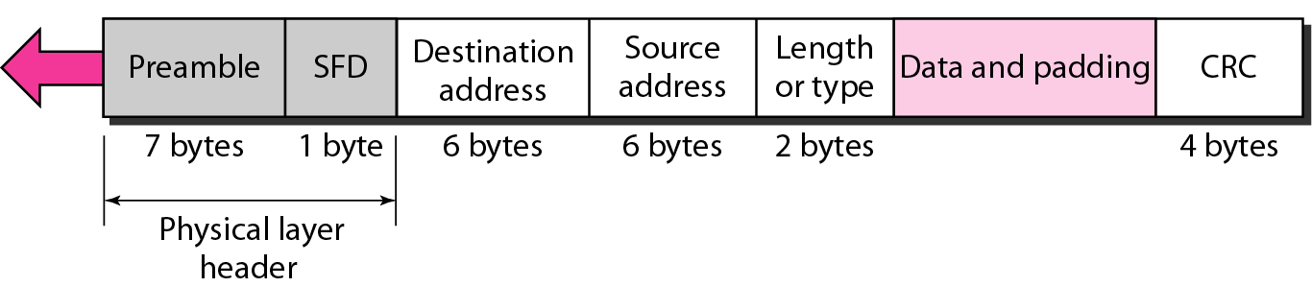
高性能生成多项式的特性：
至少有两项
x⁰ 的系数一定不为 0
不能整除 x ^{t} + 1（2 ≤ t ≤ n − 1）
应当有因子 x + 1
Table 10.7 一些常用的标准生成多项式
Name | Polynomial | Application
CRC-8 | x⁸ + x² + x + 1 | ATM header
CRC-10 | x¹⁰ + x⁹ + x⁵ + x⁴ + x² + 1 | ATM AAL
CRC-16 | x¹⁶ + x¹² + x⁵ + 1 | HDLC
CRC-32 | x³² + x²⁶ + x²³ + x²² + x¹⁶ + x¹² + x¹¹ + x¹⁰ +x⁸ + x⁷ + x⁵ + x⁴ + x² + x + 1 | LAN

Slide 52
10.5 检验和与反码
在数据处理和数据通信领域中，检验和(checksum)是用于校验目的地一组数据项的和，通常是以十六进制为数制表示的形式。如果校验和的数值超过十六进制的FF，也就是255，就要求其补码作为校验和。用于Internet的其它高层协议中，尤其是在远距离通信中保证数据的完整性和准确性。

Slide 53
例10.18 假设发送 5个 4 位数字 7, 11, 12, 0, 6，实际发送时发送 (7, 11, 12, 0, 6, 36)，36 是 5个数字的和。
也可以发送和的负值（补数），即(7, 11, 12, 0, 6, -36) ，则接收器处理更简单。
例10.20 用反码来解决数据段的进位和借位问题。如何用 4 位表示数字 21 和 -6？
21 的二进制数是 10101 ，将最高位 1 加到最低位，得到 (0101 + 1) = 0110 或 6。
6 的二进制数是 0110，-6 对其取反，得到 1001。也可以用 6 的补数 (2⁴ – 1) - 6 = 9，9 的二进制数是 1001。

Slide 54
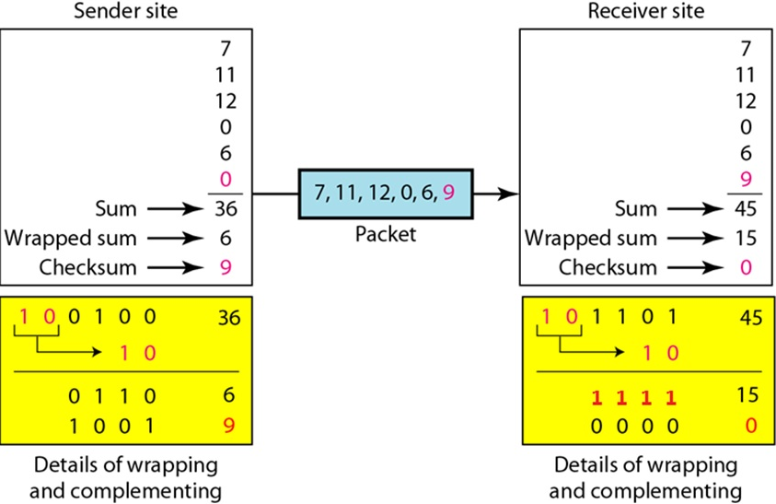
Figure 10.24 分段、进位和反码等相关的操作

Slide 55
发送方校验和的步骤：
报文被划分为16位字
校验和字的初始值设为 0
所有字包括校验和使用反码运算相加
对累加和求反码变成校验和
校验和随数据一起发送
接收方校验和的步骤：
报文（包括校验和）被划分成16位字
使用反码运算将所有字相加
对该和求反码生成新校验和
如果校验和是0则接收报文，否则丢弃

Slide 56
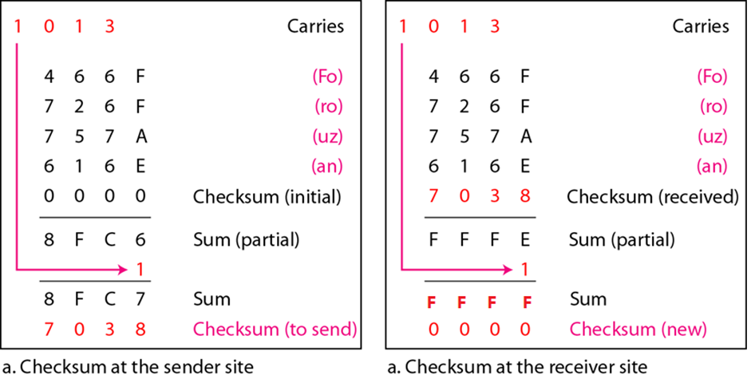
Figure 10.25 分段、进位和反码等相关的操作

